Slide 1
Проект на pygame “Танчики”
Выполнили:
Исаев Владислав
Черноусов Владимир

Slide 2
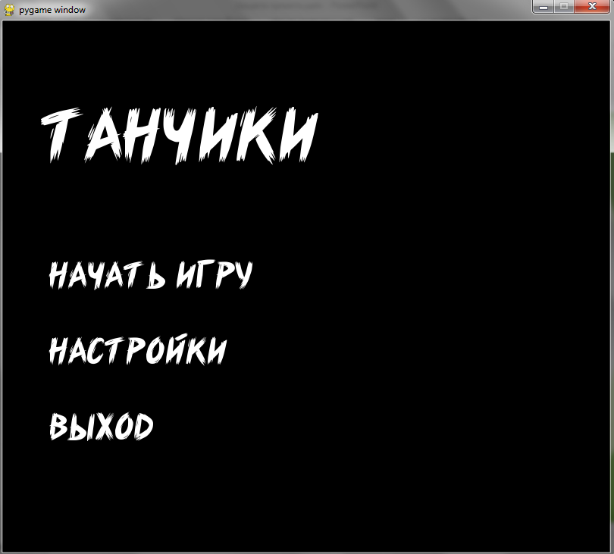
Меню

Slide 3
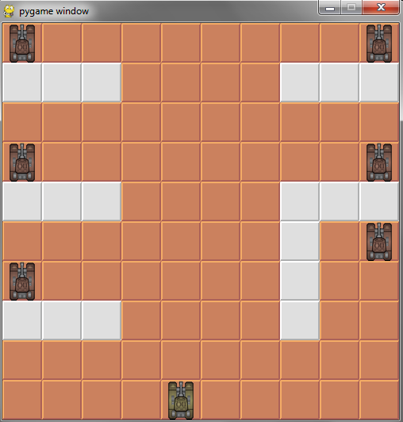
Игровое окно

